Slide 1
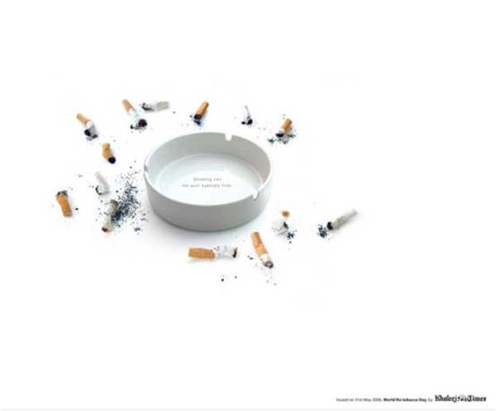
Презентация к классному часу:
Курить не модно!
Автор материала:
Куприянович Марина Олеговна,
учитель математики
высшей квалификационной категории,
МБОУ СШ № 1,
г. Архангельска
г. Архангельск, 2015г.

Slide 2
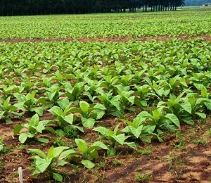
История возникновения табакокурения
Табак родом из Америки. 15 ноября 1492г. Х.Колумб причалил к неизвестному острову, жители которого поднесли гостям большие жёлто-зелёные листья свёрнутые в трубочку. Они курили это растение. «Табаго» - так называли это растение. Трава была родом из провинции Табако.

Slide 3
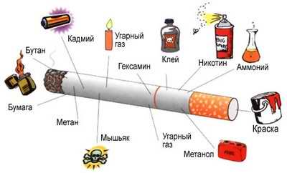
Состав одной сигареты

Slide 4
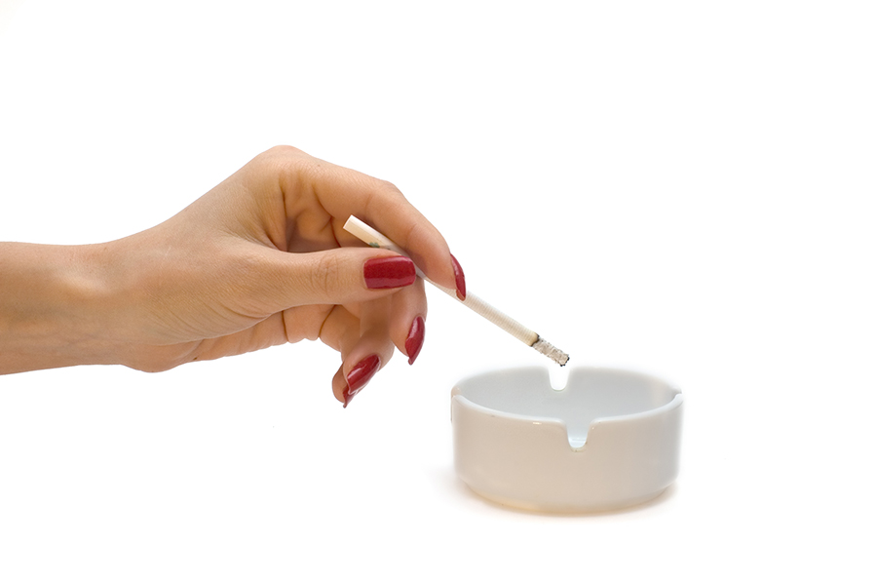
Причины из-за которых человек начинает курить
Переживания
Неприятности на работе
Семейные конфликты
Для успокоения нервов
Просто так

Slide 5
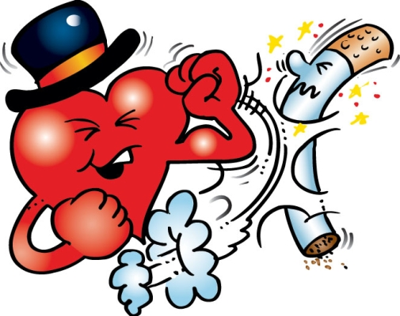
Последствия курения
Сердечно-сосудистая система
После каждой выкуренной сигареты увеличивается число ударов сердца, его минутный объём, повышается артериальное давление. Дым от сигареты приводит к сужению сосудов, повышается возможность возникновения ишемической болезни сердца, усиливается риск внезапной смерти.

Slide 6
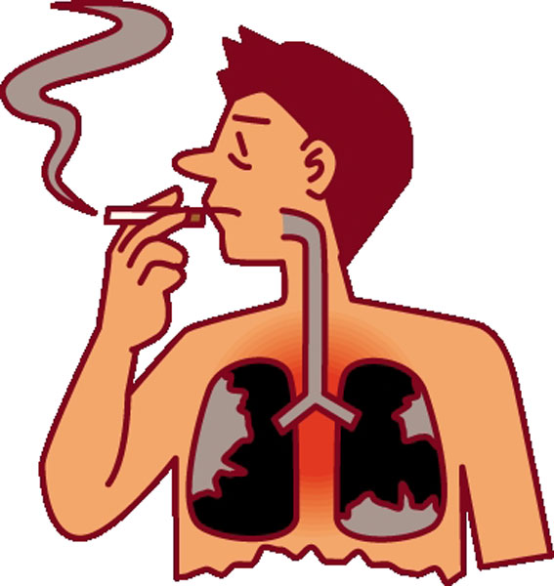
Последствия курения
Органы дыхания
У курящего человека развивается кашель, активизируется выделение мокроты. Возникает склонность к рецидивам респираторных заболеваний.

Slide 7
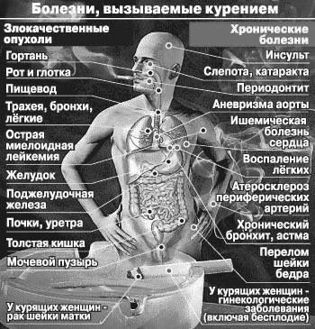
Последствия курения
Онкологические заболевания
Сигаретный дым содержит канцерогены, которые действуют, как стимуляторы роста опухолей. Курение называют основной причиной возникновения злокачественных новообразований губ, полости рта и глотки, гортани, пищевода, трахеи, бронхов, легких.

Slide 8
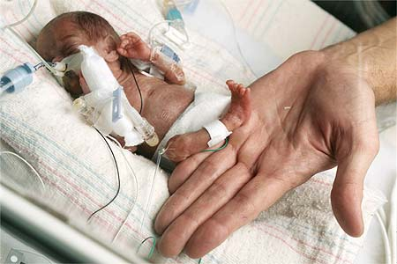
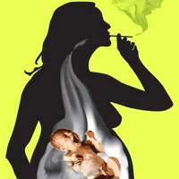
Последствия курения беременной женщины
Курение беременной женщины вызывает: подавление дыхательных движений плода, появление в крови плода никотина и других токсических веществ, что приводит к задержке роста, массы тела и рождению ребенка с её дефицитом. Увеличивается риск перинатальной смертности и синдрома внезапной смерти у новорожденных детей.

Slide 9
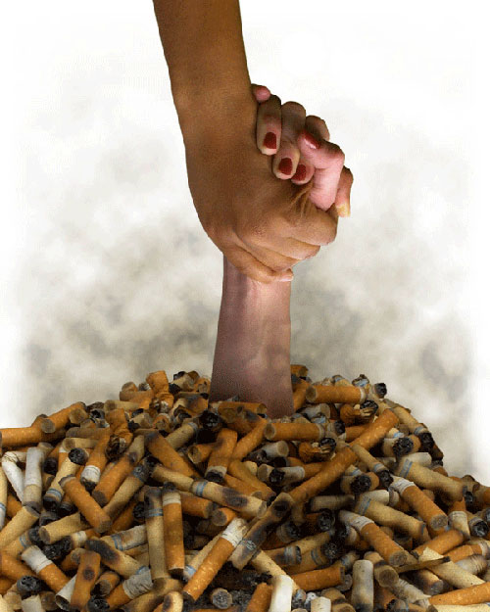
Курить или не курить выбор за вами!

Slide 10
Библиография:
https://yandex.ru/
http://safeyourhealth.ru/
http://zavisimosty.ru/
http://www.my-habits.ru/
http://www.eciggy.ru/

